Slide 1
44-1
These materials are by the Kongki Ka Project and are made available to you under the terms of the Creative Commons Attribution ShareAlike license 4.0.
You have permission to share and redistribute these materials in any format and to make reasonable revisions and adaptations of this translation, provided that:
You include the above licence and source information.
If you redistribute these materials or create derivatives, you must distribute your contributions under the same license as the original.
The Holy Bible, Berean Standard Bible, BSB is produced in cooperation with Bible Hub, Discovery Bible, OpenBible.com, and the Berean Bible Translation Committee. This text of God's Word has been dedicated to the public domain.
Tibetan text is from the The Holy Bible in Modern Literary Tibetan, New Tibetan Bible translation.
This translation is made available under the terms of the Creative Commons Attribution-NonCommercial-NoDerivatives 4.0 International license.
Notes:
Ch
44 The Crucifixion
1. Carrying the cross - Luke 23:26-32 (Left Top)
2. The Crucifixion – Luke 23:33-49; John 19:17-37 (Center)
3. Curtain torn in two - Matt 27:51-54 (Right Top)
4. Putting the body in the tomb – John 19:38-42; Matt 27:61-66 (Bottom)

Slide 2
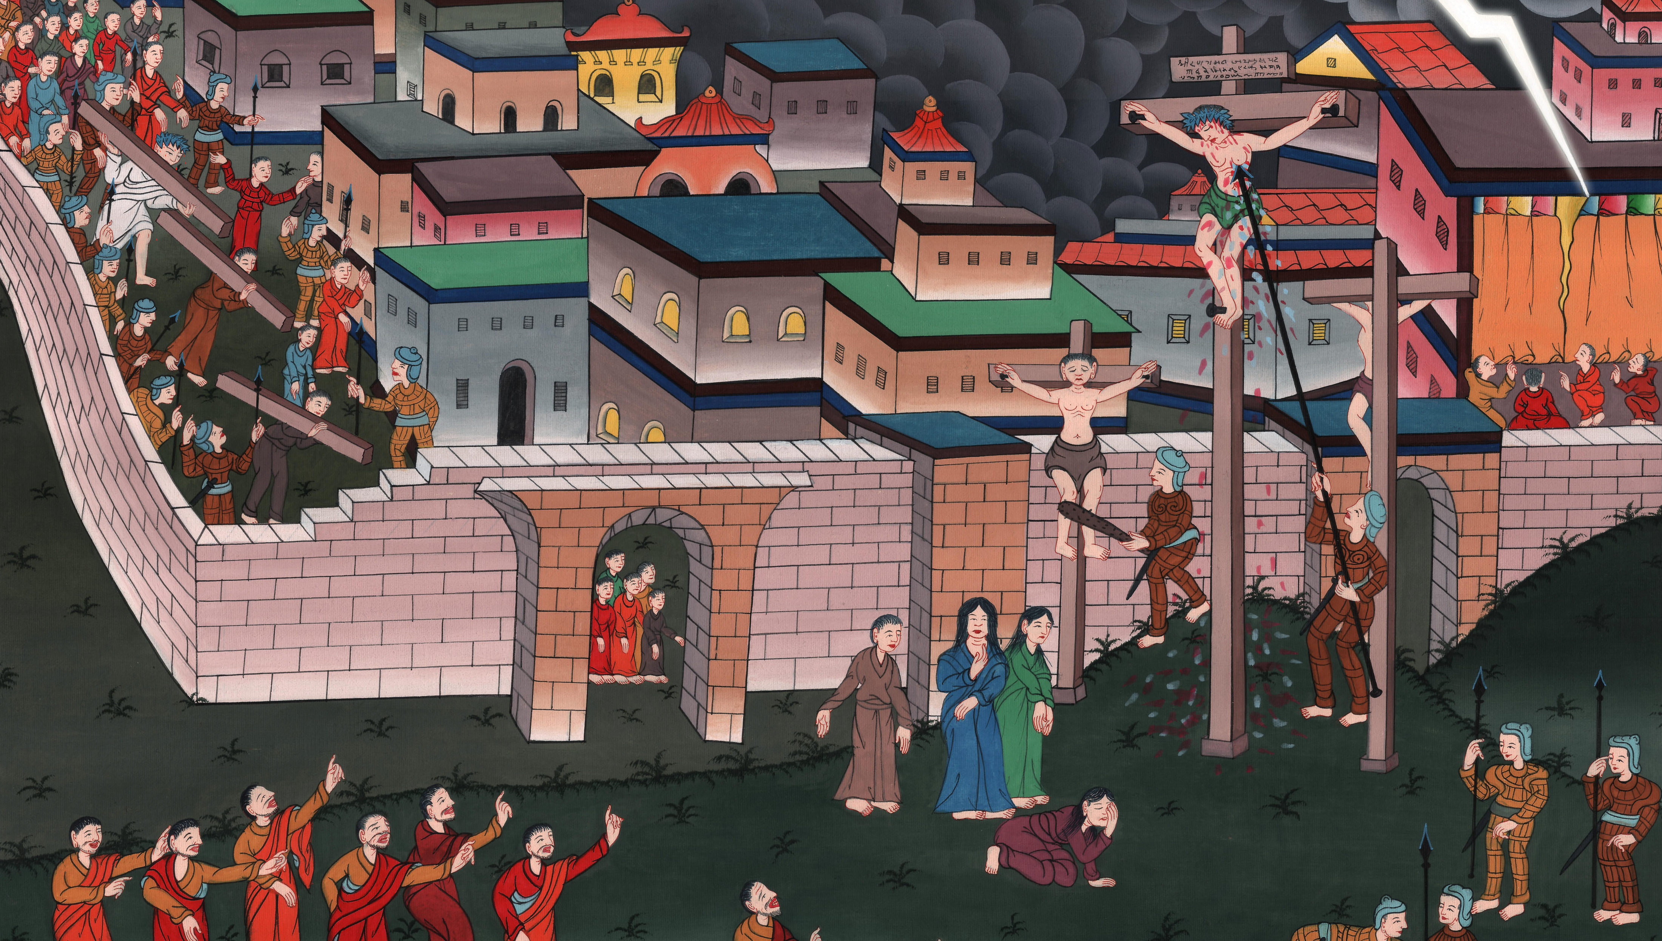
ལོ་ཀུ 23, ཡོ་ཧ་ནན 19
སྟོན་པ་ཡེ་ཤུ་རྒྱང་ཤིང་སྟེང་དུ་བཀྲོངས་པ།

Slide 3
Carrying the cross - Luke 23:26-32 The Crucifixion – Luke 23:33-49; John 19:17-37
ལོ་ཀུ 23, ཡོ་ཧ་ནན 19
སྟོན་པ་ཡེ་ཤུ་རྒྱང་ཤིང་སྟེང་དུ་བཀྲོངས་པ།

Slide 4
ལོ་ཀུ 23, ཡོ་ཧ་ནན 19
སྟོན་པ་ཡེ་ཤུ་རྒྱང་ཤིང་སྟེང་དུ་བཀྲོངས་པ།
This work is licensed under a Creative Commons Attribution-ShareAlike 4.0 International License

Slide 5
John 19 So the soldiers took charge of Jesus. 17Carrying His own cross, He went out to The Place of the Skull, which in Hebrew is called Golgotha.
ཡོ་ཧ་ནན 19: 17དེ་ནས་དམག་མི་རྣམས་ཀྱིས་སྐྱབས་མགོན་ཡེ་ཤུ་ཁྲིད་པ༌དང༌། ཁོང་གིས་ཀྱང་རང་ཉིད་ཀྱི་ཤིང་རྒྱ་གྲམ་ཁུར་ནས་ཕྱི་རོལ་ཏུ་ཕེབས༌ཤིང༌། མགོ་སྐོགས་གནས་ཞེས་པ་ཨིབ་རིའི་མི་རིགས་ཀྱི་སྐད་དོད་དུ་གོལ་གོ་ཐཱ་ཟེར་བའི་ས་ཆར་སླེབས་སོ།།

Slide 6
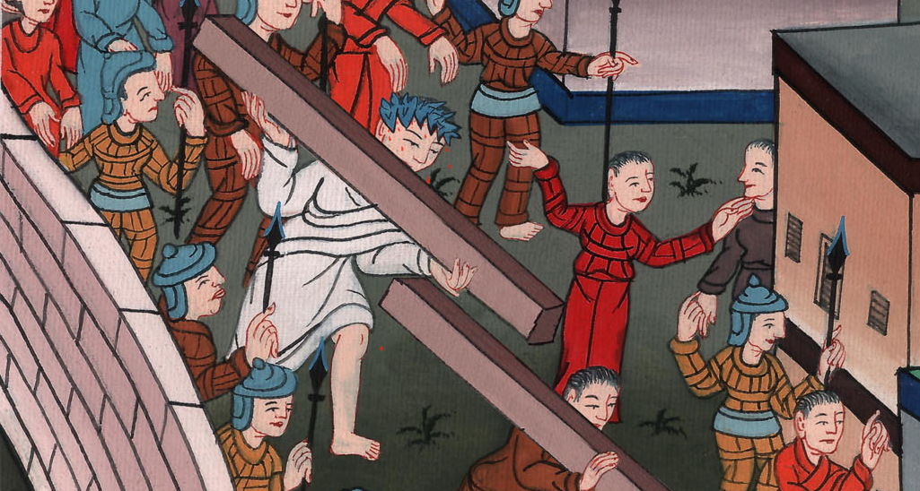
ཡོ་ཧ་ནན 19:17

Slide 7
luke 23:26As the soldiers led Him away, they seized Simon of Cyrene on his way in from the country, and put the cross on him to carry behind Jesus.
ལོ་ཀུ 23:26སྐྱབས་མགོན་ཡེ་ཤུ་ཕར་ཁྲིད་ནས་འགྲོ་སྐབས། ཀི་རེ་ནེ་པ་སྟེ་མིང་ལ་སི་མོན་ཟེར་བ་ཞིག་ཡོད་པ་དེ་གྲོང་གསེབ་ནས་ཡོང་བ༌ན། དེ་རྣམས་ཀྱིས་ཁོ་ལ་ཤིང་རྒྱ་གྲམ་ཁུར་ནས་སྐྱབས་མགོན་ཡེ་ཤུའི་རྗེས་སུ་འབྲང་དུ་བཅུག

Slide 8
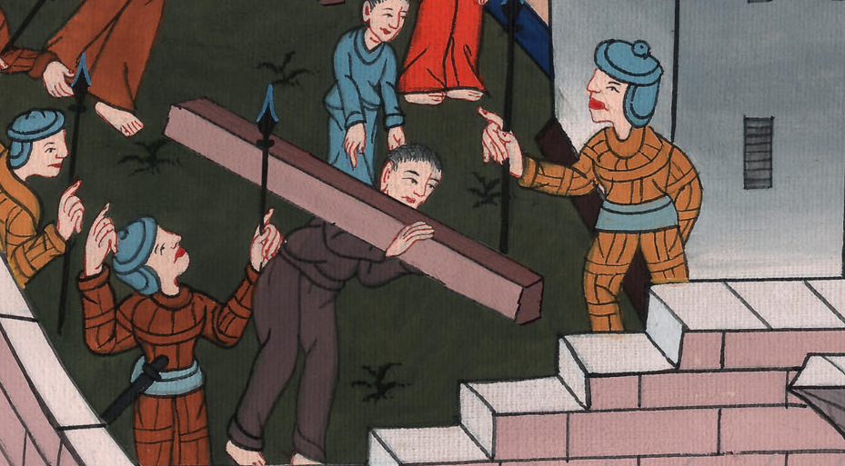
ལོ་ཀུ 23:26

Slide 9
27A great number of people followed Him, including women who kept mourning and wailing for Him.
27མི་ཤིན་ཏུ་མང་པོ་ཞིག་ཀྱང་ཁོང་གི་རྗེས་སུ་འབྲངས་ཤིང་། དེ་རྣམས་ལས་བུད་མེད་འགའ་ཡོད་པ་ཁོང་གི་ཆེད་དུ་སེམས་སྡུག་ཆེན་པོས་ངུས་སོ།།

Slide 10
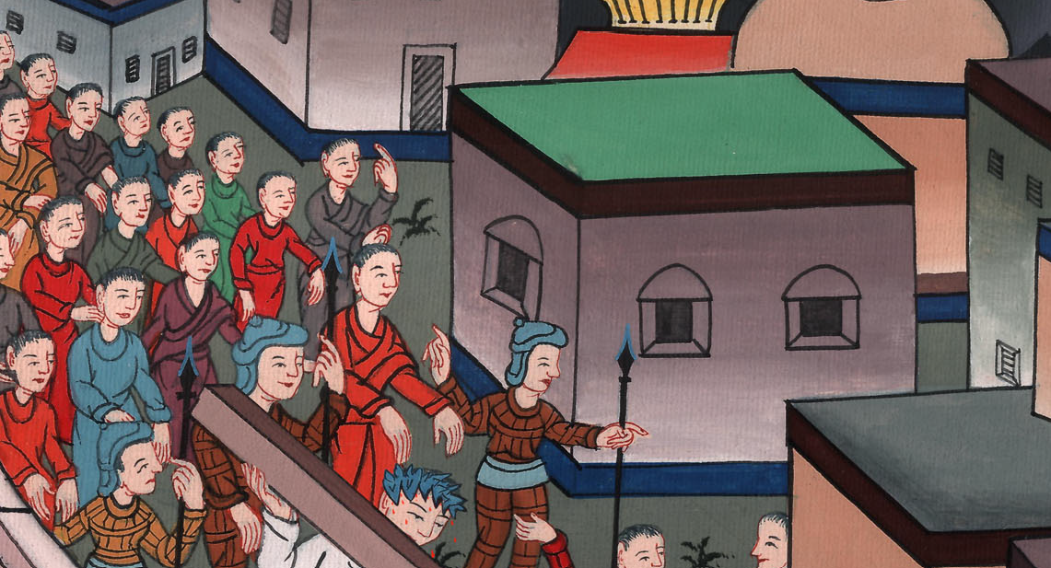
ལོ་ཀུ 23:27

Slide 11
32Two others, who were criminals, were also led away to be executed with Jesus.
32ཡང་མི་ཉེས་ཅན་གཞན་གཉིས་ཀྱང་སྐྱབས་མགོན་ཡེ་ཤུ་དང་མཉམ་དུ་གསོད་པར་ཁྲིད༌ཅིང༌།

Slide 12
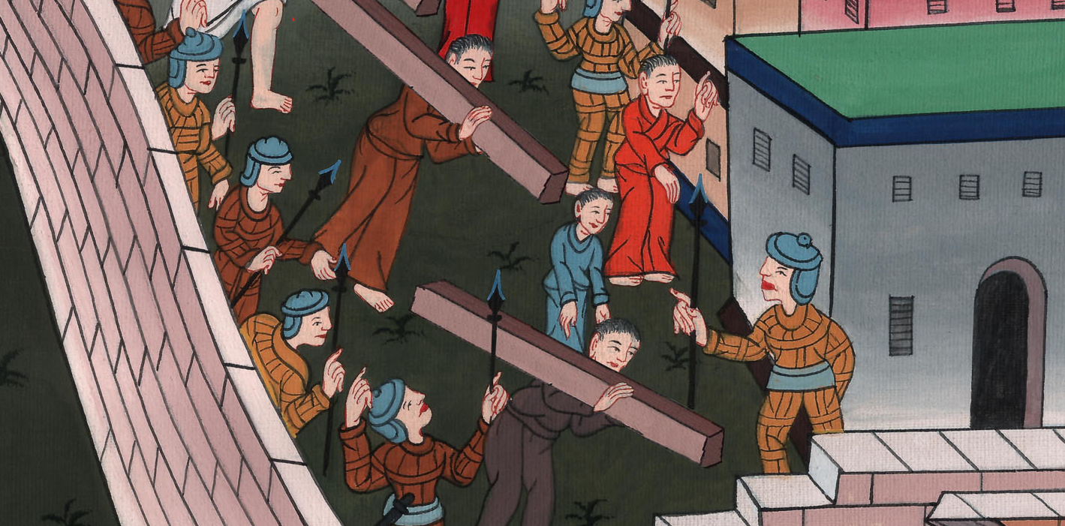
ལོ་ཀུ 23:32

Slide 13
33When they came to the place called The Skull, they crucified Him there, along with the criminals, one on His right and the other on His left.
33མགོ་སྐོགས་གནས་ཟེར་བའི་ས་ཆར་སླེབས་པ༌དང༌། སྐྱབས་མགོན་ཡེ་ཤུ་ཤིང་རྒྱ་གྲམ་གྱི་སྟེང་དུ་བརྡབས་པ་དང་། མི་ཉེས་ཅན་དེ་གཉིས་ཀའང་ཁོང་གི་གཡས་གཡོན་དུ་དེ་ལྟར་ཤིང་རྒྱ་གྲམ་གྱི་སྟེང་དུ་བརྡབས་སོ།།

Slide 14
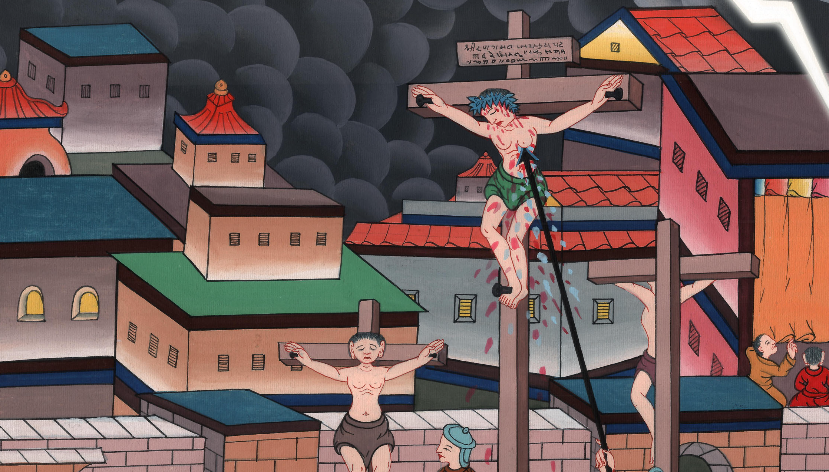
ལོ་ཀུ 23:33

Slide 15
34Then Jesus said, “Father, forgive them, for they do not know what they are doing.”…
34དུས༌དེར། སྐྱབས་མགོན་ཡེ་ཤུས་འདི་སྐད༌དུ། ཀྱེ། ཡབ་ལགས། ཁོ་རྣམས་ཀྱིས་རང་གིས་ཅི་བྱེད་བཞིན་པའང་མི་ཤེས་པས་ཉེས་སྐྱོན་བསལ་བར་མཛོད་ཅེས་གསུངས་སོ༎

Slide 16
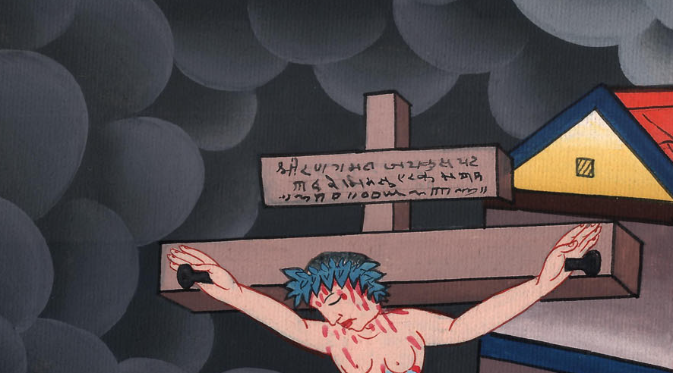
ལོ་ཀུ 23:34

Slide 17
The soldiers divided up his clothes by casting lots.
དེ་ནས་དམག་མི་རྣམས་ཀྱིས་རྒྱན་འཕངས་ནས་ཁོང་གི་ན་བཟའ་བགོ་བཤའ་བརྒྱབ།

Slide 18
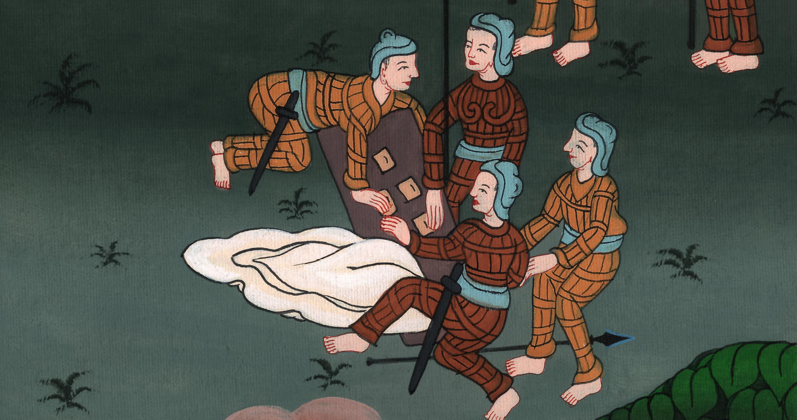
ལོ་ཀུ 23:34

Slide 19
35The people stood watching, and the rulers sneered at Him, saying, “He saved others; let Him save Himself if He is the Christ of God, the Chosen One.”
35མི་རྣམས་ཀྱང་གནས་དེར་འགྲེངས་ནས་ལྟ་བཞིན་འདུག༌ལ། འགོ་དཔོན་རྣམས་ཀྱང་ན༌རེ། ཁོས་མི་གཞན་རྣམས་བསྐྱབས་མྱོང༌མོད། འོན་ཀྱང་ཁོ་ནི་དཀོན་མཆོག་གིས་བདམས་པའི་སྐྱབས་མགོན་མཱ་ཤི་ཀ་ཡིན༌ན། རང་ཉིད་སྐྱོབ་ཐུབ་པ་ལོས་ཡིན་ཞེས་འཕྱ་སྨོད་བྱས་པ༌དང༌།

Slide 20
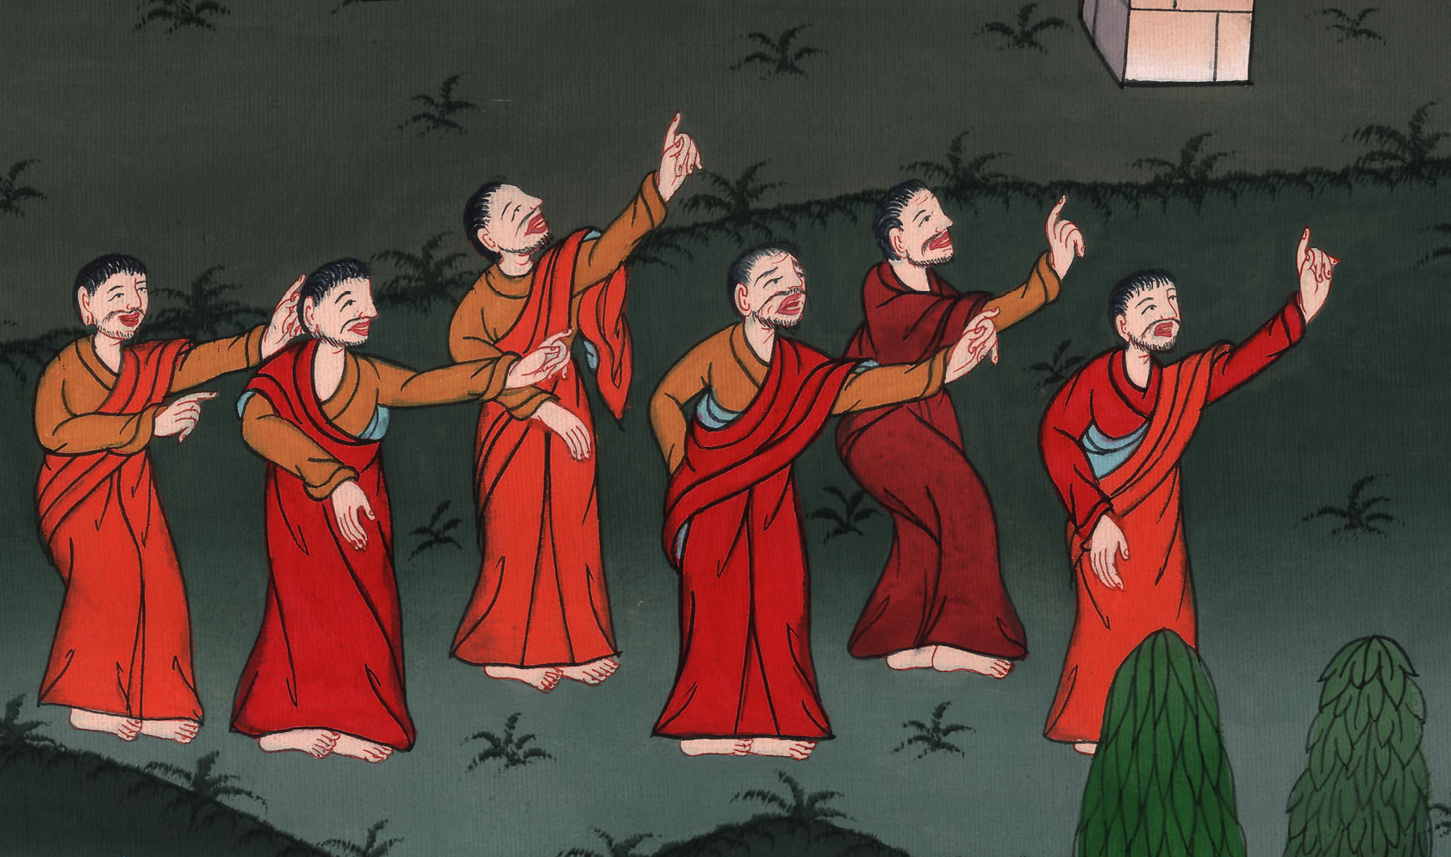
ལོ་ཀུ 23:35

Slide 21
John 19:19Pilate also had a notice posted on the cross. It read:
JESUS OF NAZARETH,
THE KING OF THE JEWS.
ཡོ་ཧ་ནན 19:19ཡང་པི་ལ་ཏུས་ཤིང་བྱང་ཞིག་གི་ངོས་སུ་ཡ་ཧུ་དཱ་པའི་རྒྱལ་པོ་ནཱ་ཙ་རེལ་པ་ཡེ་ཤུའོ་ཞེས་འབྲི་དགོས་པའི་བཀའ་བསྒོས་པ་དང་ཤིང་བྱང་དེའང་ཤིང་རྒྱ་གྲམ་གྱི་གོང་དུ་བརྡབས་སོ།།

Slide 22
ཡོ་ཧ་ནན 19:19

Slide 23
25Near the cross of Jesus stood His mother…26When Jesus saw His mother and the disciple whom He loved standing nearby, He said to His mother, “Woman, here is your son.”
25…དེ་ཡང་སྐྱབས་མགོན་ཡེ་ཤུའི་ཤིང་རྒྱ་གྲམ་གྱི་ཉེ་འགྲམ་དུ་ཁོང་གི་ཡུམ་དང་ཨ༌ནེ།… 26སྐྱབས་མགོན་ཡེ་ཤུས་རང་གི་ཡུམ་དང་གཅེས་པའི་ཐུགས་སྲས་གཉིས་ཀ་ཉེ་འགྲམ་དུ་ལངས་ནས་བསྡད་ཡོད་པ་གཟིགས་ཏེ་འདི་སྐད༌དུ། ཡུམ༌ལགས། ཁྱེད་ཀྱི་བུ་ལ་གཟིགས་དང་ཞེས་གསུངས༌ཤིང༌།

Slide 24
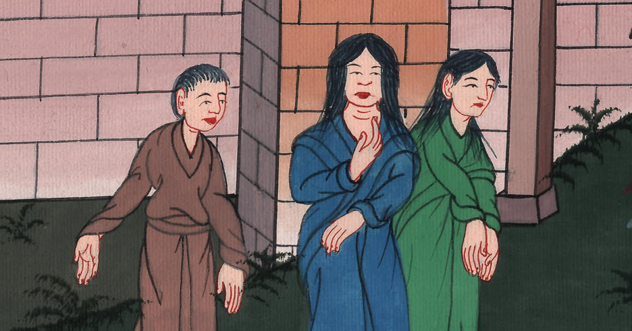
ཡོ་ཧ་ནན 19:25,26

Slide 25
27Then He said to the disciple, “Here is your mother.” So from that hour, this disciple took her into his home.
27ཡང་ཐུགས་སྲས་དེ་ལ་འདི་སྐད༌དུ། ཁྱོད་ཀྱི་ཡུམ་ལ་ལྟོས་དང་ཞེས་གསུངས། དུས་དེ་ནས༌བཟུང༌། ཐུགས་སྲས་དེས་སྐྱབས་མགོན་ཡེ་ཤུའི་ཡུམ་རང་ཁྱིམ་དུ་བསུས་སོ།།

Slide 26
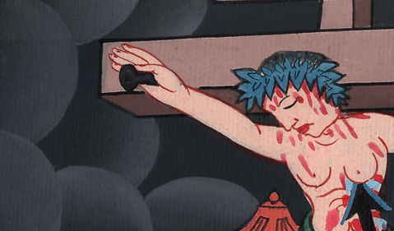
ཡོ་ཧ་ནན 19:27

Slide 27
luke 23:39One of the criminals who hung there heaped abuse on Him. “Are You not the Christ?” he said. “Save Yourself and us!”
ལོ་ཀུ 23:39ཤིང་རྒྱ་གྲམ་གྱི་སྟེང་དུ་བརྐྱངས་པའི་མི་ཉེས་ཅན་གཉིས་ལས་གཅིག་ན༌རེ། ཁྱོད་རང་སྐྱབས་མགོན་མཱ་ཤི་ཀ་མ་ཡིན༌ནམ། ཁྱོད་ཀྱིས་རང་ཉིད་དང་ངེད་གཉིས་སྐྱོབས་ཤིག་ཅེས་སྨྲས་ཏེ་འཕྱ་དམོད་བྱས་སོ།།

Slide 28
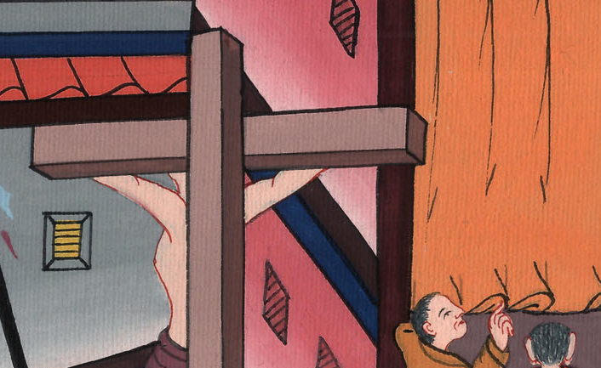
ལོ་ཀུ 23:39

Slide 29
40But the other one rebuked him, saying, “Do you not even fear God, since you are under the same judgment?
40འོན་ཀྱང་ཉེས་ཅན་ཅིག་ཤོས་ཀྱིས་ཉེས་ཅན་དེ་ལ་སྡིགས་མོ་བྱེད་བཞིན་ན༌རེ། ཁྱོད་ལའང་ཉེས་ཆད་དེ་འདྲ་བཅད་པ་ཡིན་པས་ད་དུང་དཀོན་མཆོག་ལ་མི་འཇིགས༌སམ།

Slide 30
ལོ་ཀུ 23:40

Slide 31
41We are punished justly, for we are receiving what our actions deserve. But this man has done nothing wrong.”
41འུ་གཉིས་ལ་ཆད་པ་འཕོག་འོས༌ཏེ། འུ་གཉིས་ཀྱིས་ཆད་པ་མྱོང་བ་ནི་ཅི་བྱས་དོན་དང་མཐུན༌པ་ཡིན། འོན་ཀྱང་མི་འདིས་ཉེས་སྐྱོན་ཅི་ཡང་མ་བྱས་ཞེས་སྨྲས་པ༌དང༌།

Slide 32
ལོ་ཀུ 23:41

Slide 33
42Then he said, “Jesus, remember me when You come into Your kingdom!”
42ཡང་ཁོས་སྐྱབས་མགོན་ཡེ་ཤུ་ལ། ཡེ་ཤུ༌ལགས། ཁྱེད་རང་རྒྱལ་སྲིད་ཀྱི་ནང་དུ་ཕེབས་ཡོང་བའི་དུས༌སུ། ང་རང་ཡང་ཐུགས་ལ་འཛིན་པར་མཁྱེན་ཞེས་ཞུས་སོ།།

Slide 34
ལོ་ཀུ 23:42

Slide 35
43And Jesus said to him, “Truly I tell you, today you will be with Me in Paradise.”
43ཁོང་གིས་ཉེས་ཅན་དེ་ལ་འདི་སྐད༌དུ། བདག་གིས་ཁྱོད་ལ་བདེན་པར་སྨྲ༌སྟེ། དེ་རིང་ཁྱོད་ནི་བདག་དང་མཉམ་དུ་ནམ་མཁའི་ཞིང་ཁམས་ཀྱི་དགའ་བདེའི་ལྡུམ་རའི་ནང་དུ་ཡོད་པར་འགྱུར་ཞེས་གསུངས༌སོ།།

Slide 36
ལོ་ཀུ 23:43

Slide 37
44It was now about the sixth hour, and darkness came over all the land until the ninth hour. 45The sun was darkened, …
44ཉིན་གུང་གི་སྐབས༌སུ། ཡུལ་དེ་ཡོངས་སུ་ཕྱི་དྲོའི་ཆུ་ཚོད་གསུམ་པའི་བར་དུ་མུན་ནག་འཐིབས་ཤིང་། 45ཉི་མའི་འོད་ཀྱང་བསྒྲིབས་པ༌དང༌།

Slide 38
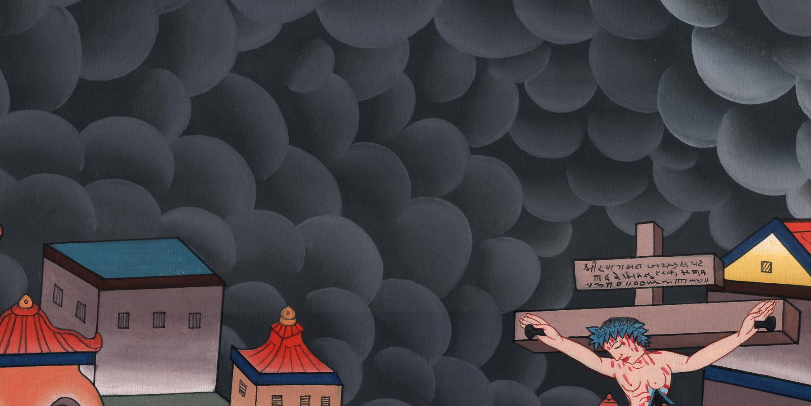
ལོ་ཀུ 23:44,45

Slide 39
John 1928After this, knowing that everything had now been accomplished, and to fulfill the Scripture, Jesus said, “I am thirsty.”
ཡོ་ཧ་ནན 19:28དེ་ནས་སྐྱབས་མགོན་ཡེ་ཤུས་དོན་ཐམས་ཅད་གྲུབ་ཟིན་པ་མཁྱེན༌ཏེ། གསུང་རབ་ཀྱི་མདོ་ལས་གསུངས་པ་ལྟར་འགྲུབ་པའི༌ཕྱིར། བདག་ལ་སྐོམ་པ་བྱུང་ཞེས་གསུངས་པ༌ན།

Slide 40
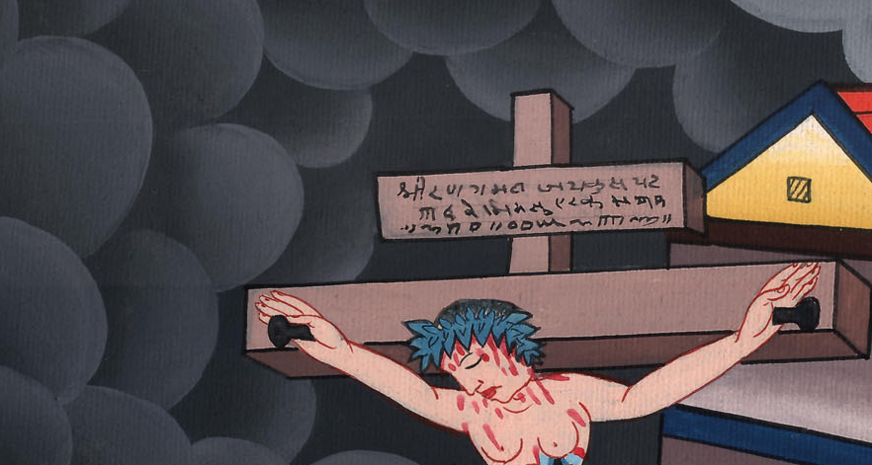
ཡོ་ཧ་ནན 19:28

Slide 41
29A jar of sour wine was sitting there. So they soaked a sponge in the wine, put it on a stalk of hyssop, and lifted it to His mouth.
29རྒུན་ཆང་སྐྱུར་མོས་བཀང་བའི་སྣོད་ཅིག་གནས་དེར་བཞག་ཡོད་པ༌ལ། ཁོ་རྣམས་ཀྱིས་འགྱིག་སོབ་ཅིག་རྒུན་ཆང་སྐྱུར་མོར་སྦངས༌ཏེ། ཨི་སོབ་ཅེས་པའི་རྩྭ་ཤིང་གི་རྩེ་མོར་བཀལ་ནས་ཁོང་གི་ཞལ་ལ་དྲངས་སོ།།

Slide 42
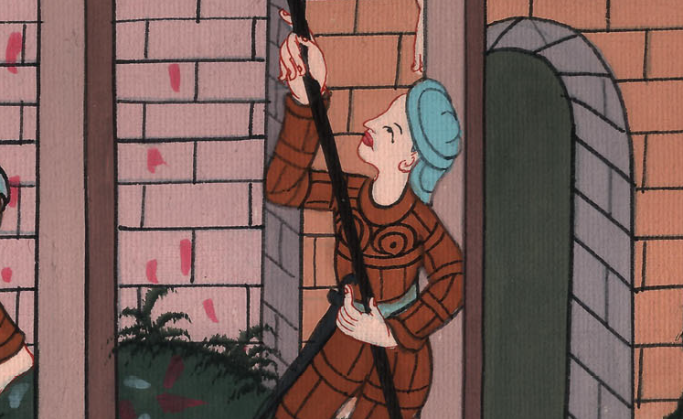
ཡོ་ཧ་ནན 19:29

Slide 43
Matt 2746About the ninth hour Jesus cried out in a loud voice, “Eli, Eli, lema sabachthani?” which means, “My God, My God, why have You forsaken Me?”
མད་ཐཱ 27:46ཕྱི་དྲོའི་ཆུ་ཚོད་གསུམ་ཙམ་ལ་སྐྱབས་མགོན་ཡེ་ཤུས་གསུང་སྐད་ཆེན༌པོས། ཨེ༌ལེ། ཨེ༌ལེ། ལཱ་མཱ་སཱ་པཱག་ཐཱ་ནེ་ཞེས་གསུངས༌ཤིང༌། དོན་ནི་འདི་ལྟ༌སྟེ། ཀྱེ། བདག་གི་དཀོན་མཆོག༌ལགས། བདག་གི་དཀོན་མཆོག༌ལགས། ཁྱེད་ཀྱིས་ང་རང་རྒྱབ་ཏུ་བསྐྱུར་དོན་ཅི་ཞེས༌པའོ།།

Slide 44
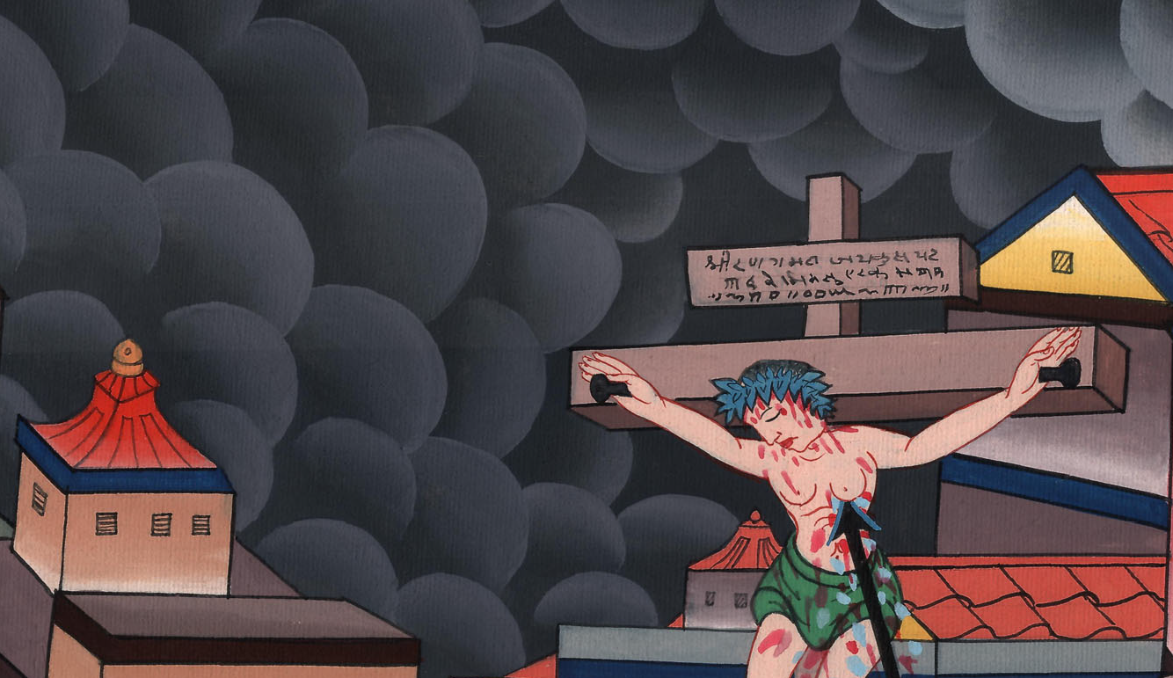
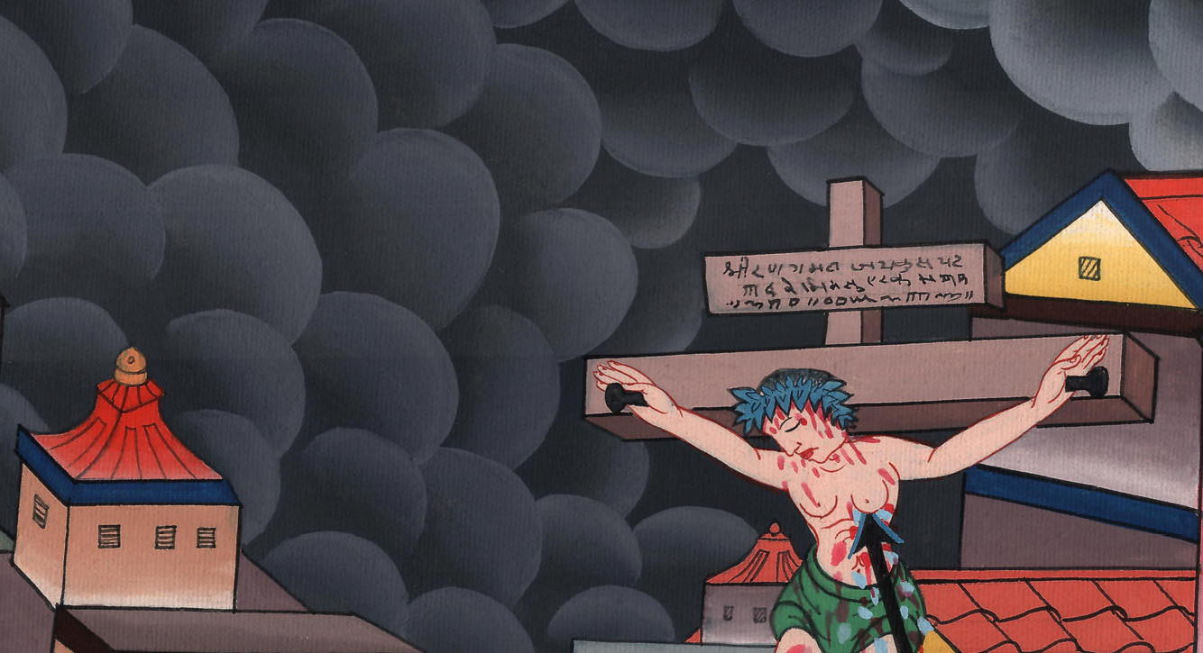
མད་ཐཱ། 27:46

Slide 45
luke 2346Then Jesus called out in a loud voice, “Father, into Your hands I commit My Spirit.” And when He had said this, He breathed His last.
ལོ་ཀུ 23:46སྐྱབས་མགོན་ཡེ་ཤུས་གསུང་སྐད་ཆེན༌པོས། ཀྱེ། ཡབ་ལགས། ངས་རང་གི་རྣམ་ཤེས་ཁྱེད་ཀྱི་ཕྱག་ཏུ་བཅོལ་བ་ཡིན་ཞེས་གསུངས་པ་དང་སྐུ་དབུགས་ཆད་པར་གྱུར་ཏོ།།

Slide 46
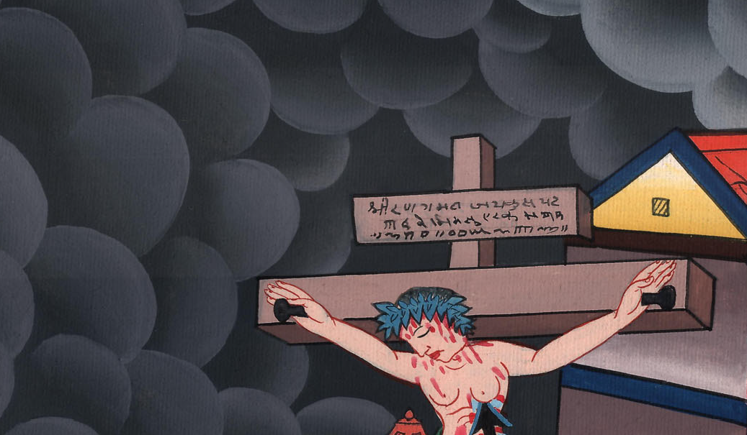
ལོ་ཀུ 23:46

